Slide 1




MemoryCore
Энергонезависимая память
Акселератор 3.0
Пензенского госуниверситета
Технет

Slide 2





АКТУАЛЬНОСТЬ ПРОЕКТА
Искусственный
интеллект
Облачные
сервисы
Мобильные устройства
Интернет
вещей
Измерение давления в камере двигателя
внутреннего сгорания

Slide 3

ПРОБЛЕМА
1
2
3
Срок службы
Отсутствие воспроизводимости свойств
Низкая энергоэффективность

Slide 4

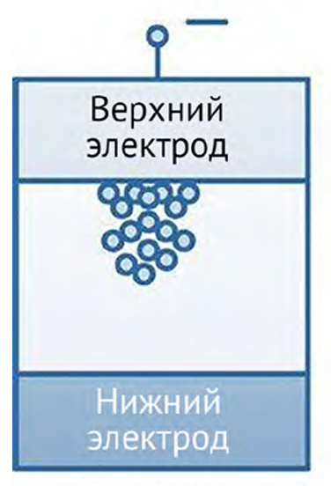
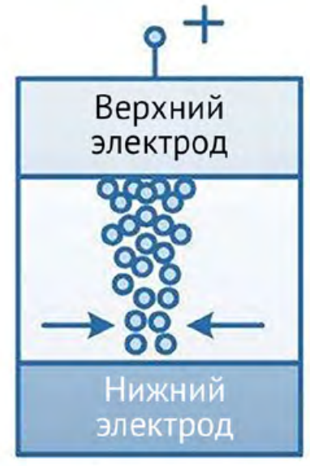
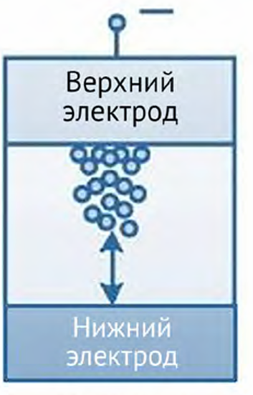
РЕШЕНИЕ

Slide 5





ЦЕННОСТНОЕ ПРЕДЛОЖЕНИЕ
Мы, компания MemoryCore, помогаем производителям электроники и компаниям-разработчикам IoT-продуктов решать проблему ПОТЕРИ ДАННЫХ и ВЫСОКОГО ЭНЕРГОПОТРЕБЛЕНИЯ с помощью энергонезависимой памяти и получать ПОВЫШЕННУЮ НАДЁЖНОСТЬ, СНИЖЕННОЕ ПОТРЕБЛЕНИЕ РЕСУРСОВ и УВЕЛИЧЕНИЕ СРОКА СЛУЖБЫ ПРОДУКТОВ.

Slide 6


РЫНОК
SOM
Достижимый объем рынка
35 млн.$
SAM
Доступный объем рынка
0.7 млрд.$
TAM
Мировой рынок
80 млрд.$

Slide 7





КОНКУРЕНТЫ
Производитель Параметр |  |  |  |  | Разработанный аналог
Ресурс, циклы перезаписи: | 104 | 105 | 106 | 105 | 106
Скорость записи, мкс | 20 | 25 | 20 | 15 | 10
Рабочие напряжения, В | 2 | 3 | 2 | Нет данных | 1
Активный слой | TaOx | HfOx | ZrTe/Al2O3 | TaOy | TiOx
Время хранения, лет | 10 | 10 | 10 | 10 | 15

Slide 8

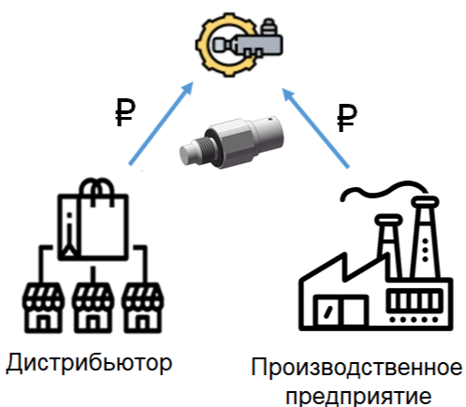





БИЗНЕС-МОДЕЛЬ
Прямые продажи
производственным
предприятиям

Slide 9

ПЛАН РАЗВИТИЯ
ПЛАН РАЗВИТИЯ
V
IV
II
I
Испытания полученного образца в лабораторных условиях
Предоставление пробного экземпляра на рынок
Выход на серийное производство
Выход в точку безубыточности
Выход на запланированный объем продаж (SOM)

Slide 10

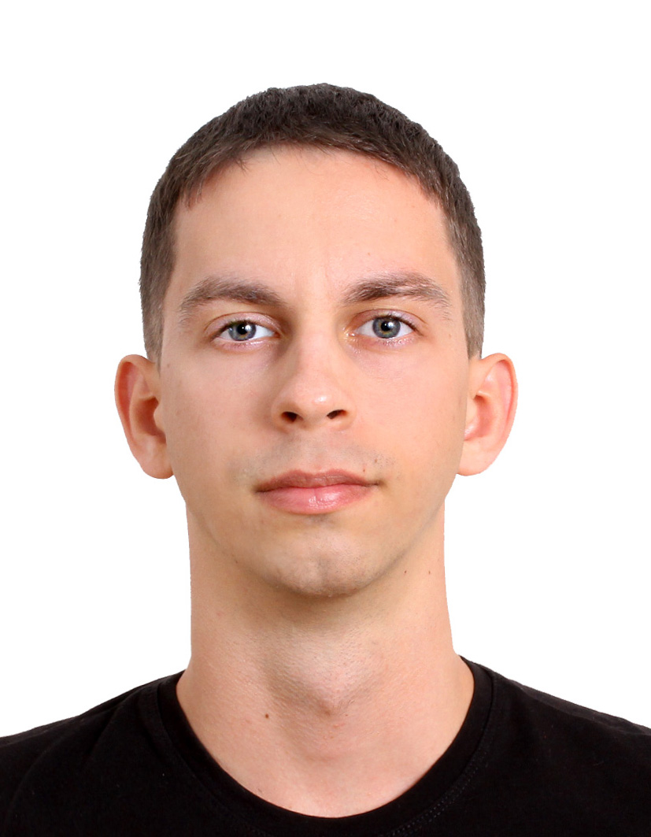
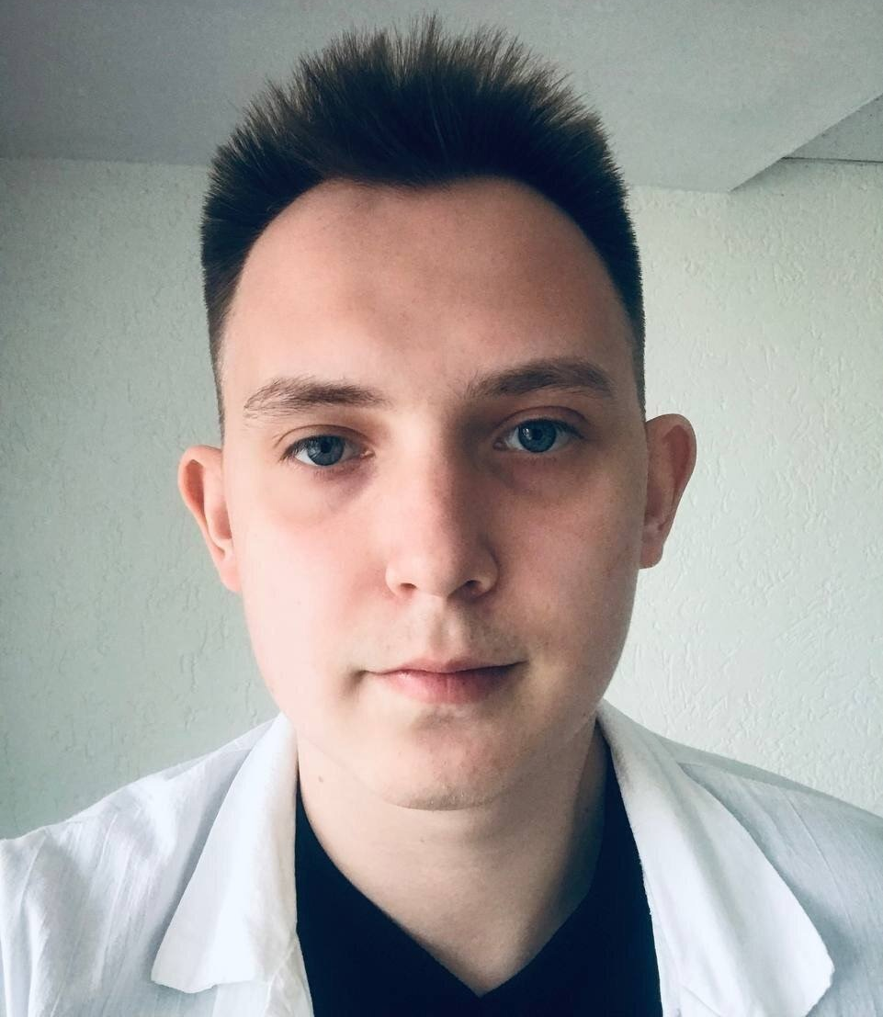
КОМАНДА СТАРТАП-ПРОЕКТА
Грищенко Владислав
Специальность:
«Управление качеством»
Разработка
режимов напыления
Агафонов Дмитрий
Специальность:
«Приборостроение»
Разработка топологии и конструкции

Slide 11

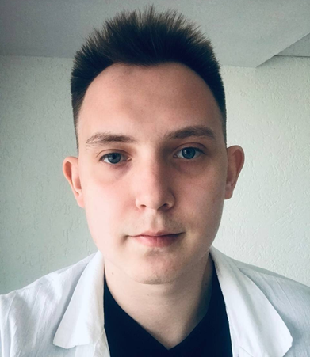

КОНТАКТЫ ЛИДЕРА
Номер телефона: +7(987)513-35-05
Email: vladoshkaaaaaa@mail.ru

